Slide 1

Муниципальное общеобразовательное учреждение
«Средняя школа №26»
г. Ярославля
Проект
ШИБЦ – центр духовно-нравственного воспитания в инфраструктуре современной школы
Авторы проекта:
зам. директора по УВР, учитель русского языка и литературы – Алексеева Н.С.,
учитель русского языка, литературы и МХК, зам. директора по ВР – Белягина И.А.,
учитель информатики - Алексеева Н.С.,
зав. библиотекой – Румянцева Л.Г

Slide 2

выпускник
высоконравственный
активный
самостоятельный
любящий Родину
ответственный
информационно-культурный

Slide 3
«…основные направления духовно-нравственного воспитания осуществляются через уклад школьной жизни, который организован педагогическим коллективом, родителями, учреждениями дополнительного образования, и включают различные виды деятельности детей: урочную, внеурочную, внеклассную, внешкольную, семейную, на основе базовых национальных ценностей, традиционных моральных норм, национальных духовных традиций народов России*»
*Из ООП школы

Slide 4
«Никакие изменения в школе к лучшему невозможны без существеннейшего улучшения школьной библиотеки как таковой»
Б. Бим-Бад,
академик Российской академии образования
Школьная библиотека
центр, обеспечивающий развитие информационных и коммуникативных компетентностей школьников;
носитель образцов духовно-нравственной культуры;
ресурс для организации внеурочной занятости детей.

Slide 5
Школьная библиотека
ШИБЦ
духовно-нравственной направленности

Slide 6
Библиотека
школьный центр равных для всех детей возможностей доступа к культурным ценностям

Slide 7
Задачи ШИБЦ
обеспечение широкого, постоянного и устойчивого доступа для всех участников образовательного процесса к любой информации, связанной с реализацией ООП ОО, достижением планируемых результатов, организацией образовательного процесса и условиями его осуществления

Slide 8
Функции ШИБЦ
-информационно-методическая функция,
-культурно-просветительская функция,
-образовательная функция,
-профориентационная функция,
-досуговая функция.

Slide 9
Цель проекта
Внедрение библиотечно-информационного центра в инфраструктуру информационной среды школы как необходимое условие для формирования свойств духовно развитой личности, любви к своей стране, приобщения обучающихся к мировому и отечественному культурному наследию.

Slide 10
Задачи проекта
Создать на базе школьной библиотеки ИБЦ школы - выполнено
Обеспечить свободный доступ к информации, знаниям, идеям, культурным ценностям всем участникам образовательного процесса школы - выполнено
Создать банк методических материалов по проведению мероприятий духовно-нравственной направленности –
банк постоянно пополняется
Осуществить подготовку (переподготовку) работников библиотеки в соответствии с требованиями стандарта - выполнено
Создать межсетевое взаимодействие ШИБЦ и локальной сети школы в рамках реализуемого проекта – в работе

Slide 11
Школьная библиотека
ШИБЦ
Сетевое взаимодействие ШИБЦ региона

Slide 12
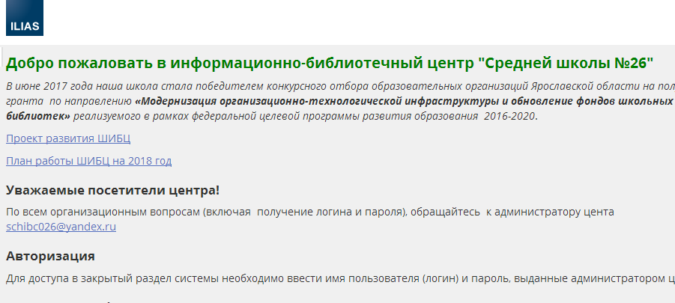
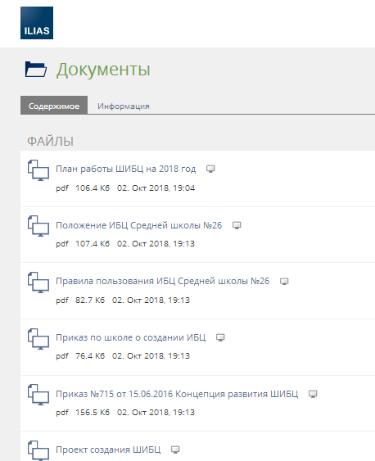
https://edu.yarsch26.ru/

Slide 13
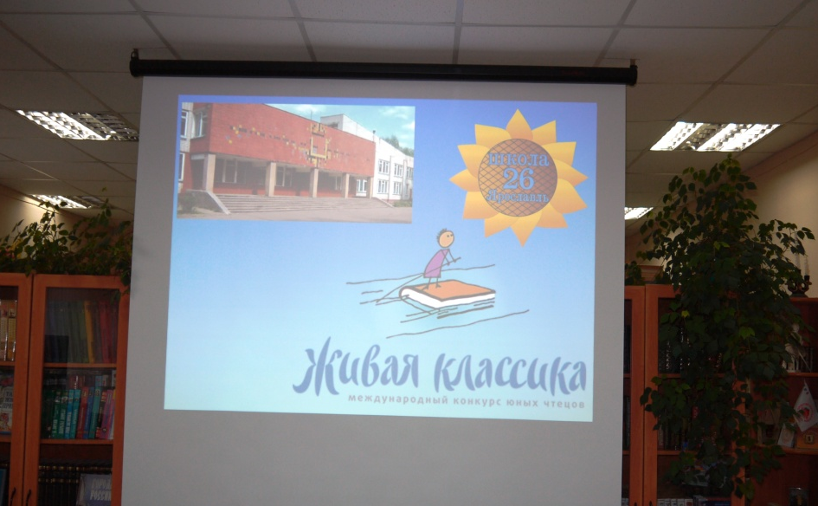
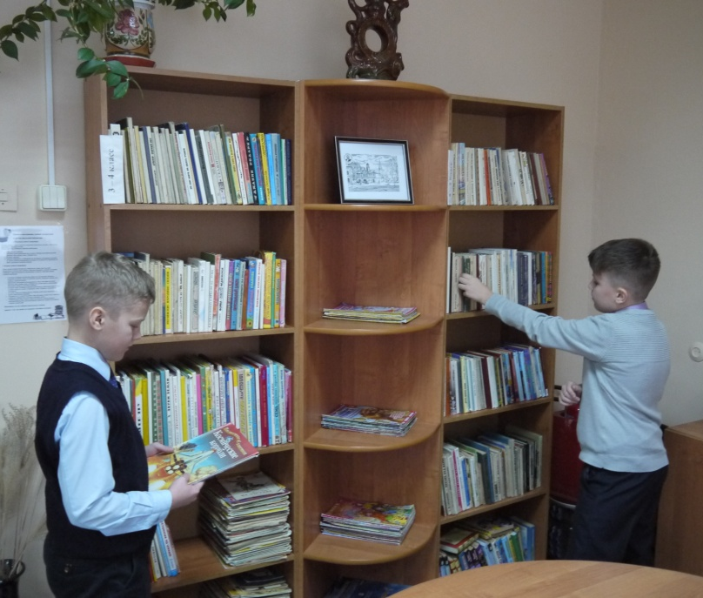
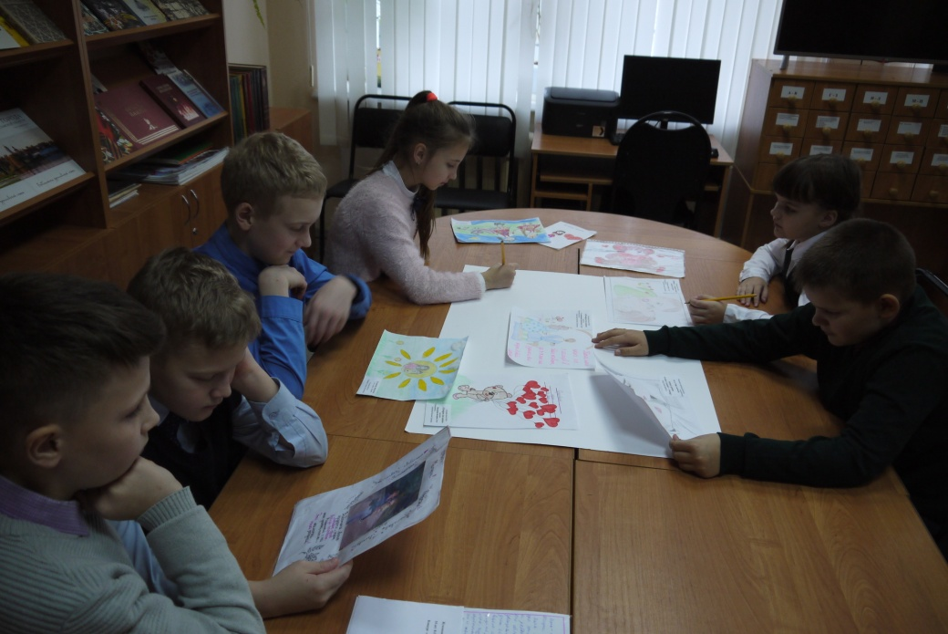
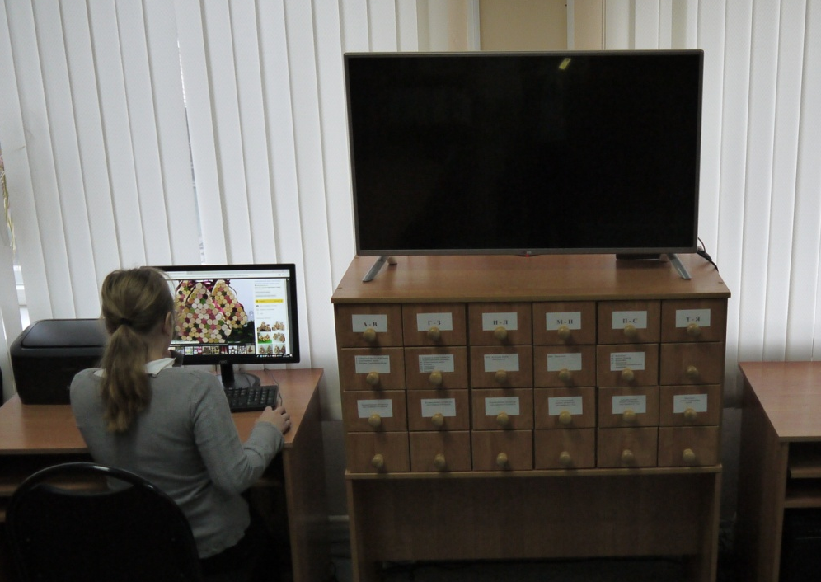
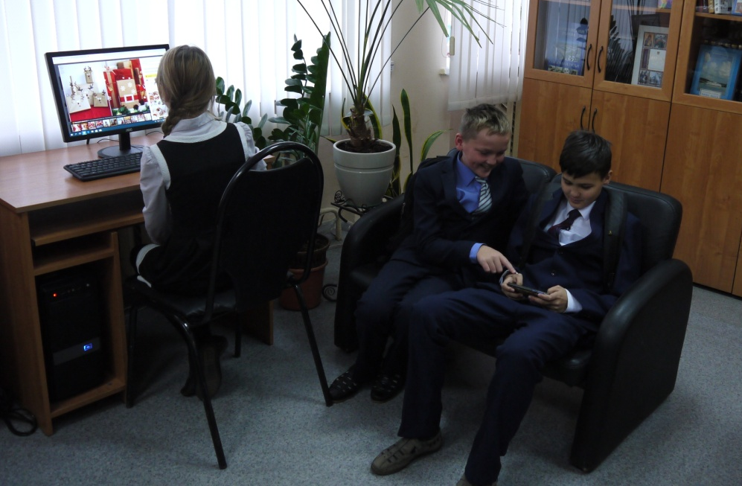

Slide 14
ШИБЦ –
место формирования устойчивых духовно-нравственных свойств и качеств личности

Slide 15
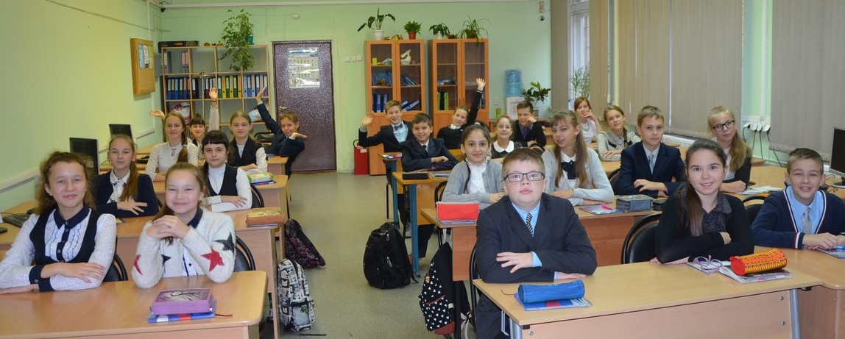
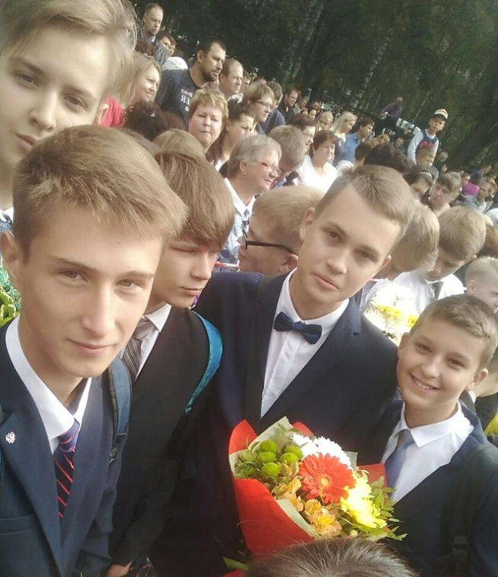
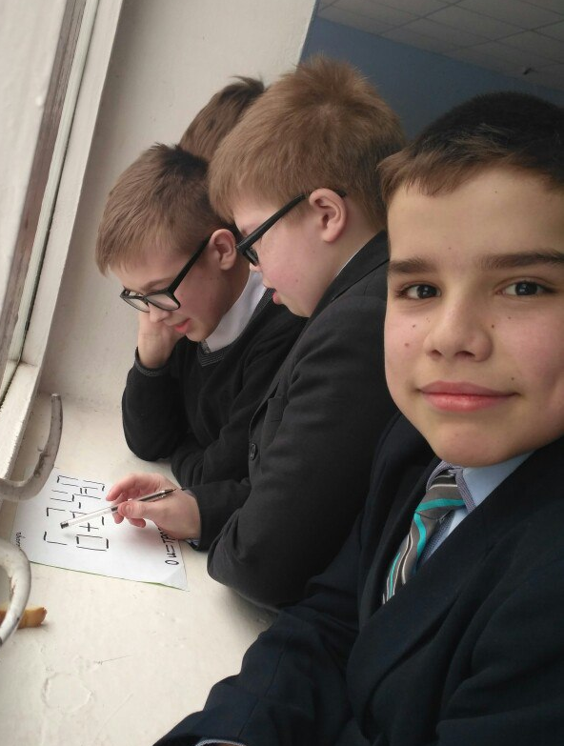
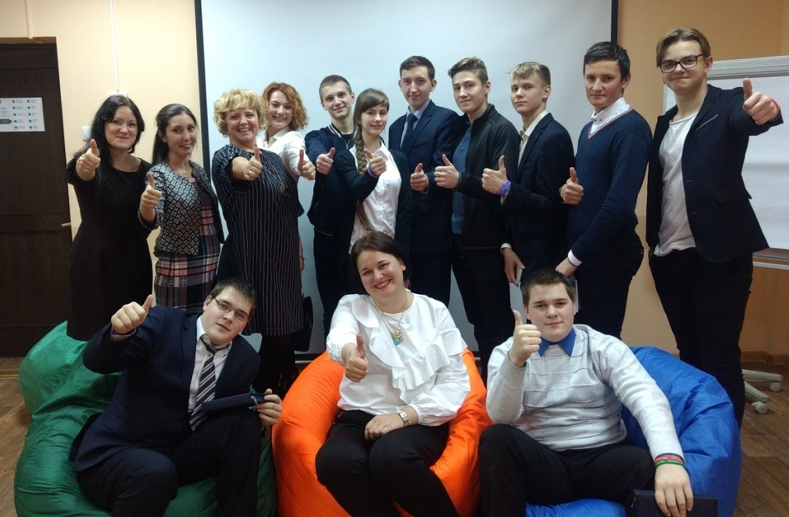
Благодарю за внимание!

